Slide 1

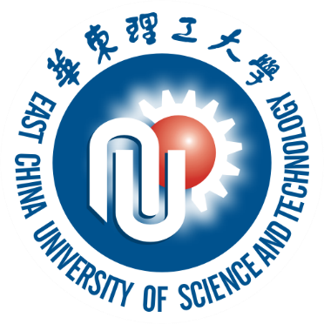
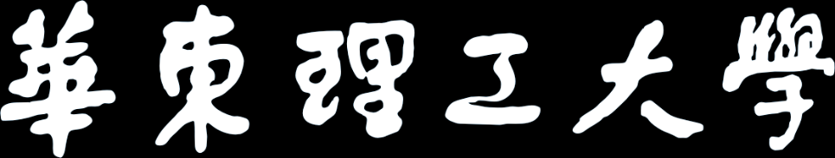

East China University of Science and Technology
SOD的奥秘
汇报人：曾子航
资料收集：蔡泽平、王伟
PPT：张帅喆

Slide 2

目 录
CONTENTS
1
SOD的介绍与分类
2
SOD的功能与机理
Introduction and Classification of SOD
Function and Mechanism of SOD
3
SOD的制备与提升
4
SOD的含量测定
Source and Enhancement of SOD
Determination of SOD content
NOV. 25th

Slide 3
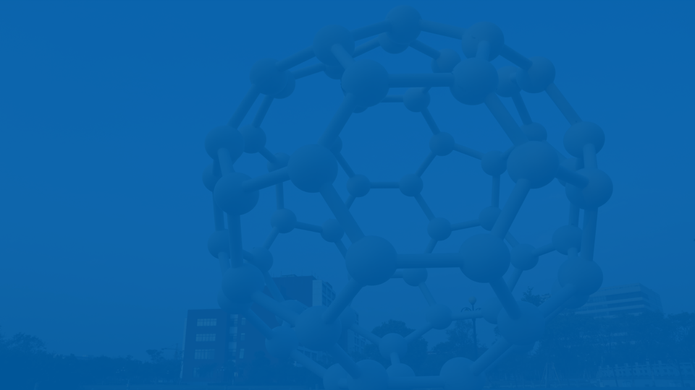
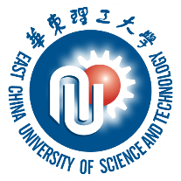

East China University of Science and Technology
01
SOD的介绍与分类
Introduction and Classification of SOD

Slide 4
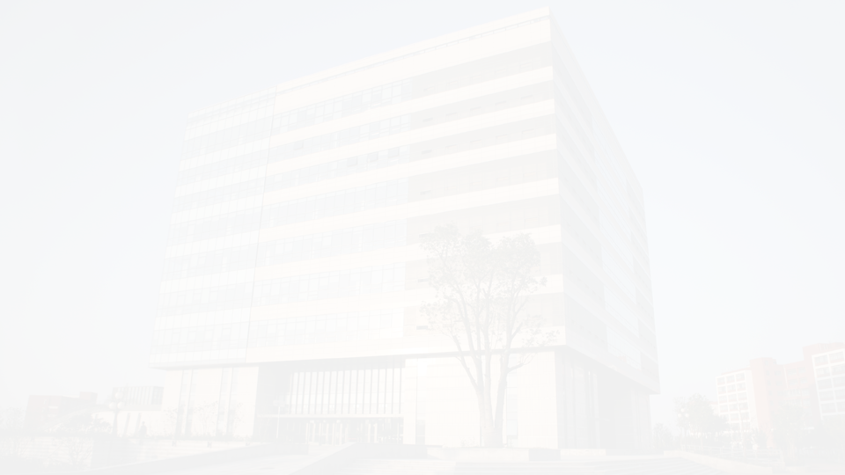



SOD的介绍与分类
East China University of Science and Technology
Introduction and Classification of SOD
SOD的介绍
超氧化物歧化酶（Superoxide Dismutase），通常简称为SOD，是自然界广泛存在于生物体内的一类具有自由基清除和维持体内氧化平衡功能的蛋白酶类物质，是人体抵抗自由基损伤的主要抗氧化酶，也是人类体内重要的抗氧化和抗衰老的酶类物质。
NOV. 25th

Slide 5

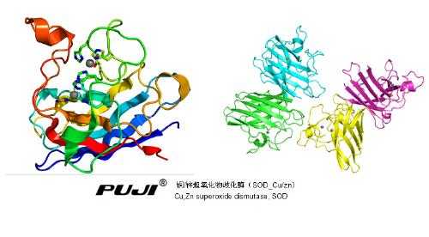
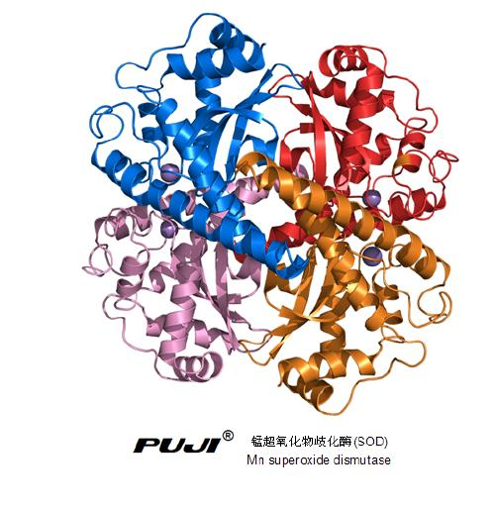
SOD的介绍与分类
East China University of Science and Technology
Introduction and Classification of SOD
真核细胞中的“主力军”
Cu/Zn-
SOD
- 分布：细胞质、细胞间隙、叶绿体及过氧化物酶体；
- 结构：同型二聚体（两个亚基组成），每个亚基含
1个铜（Cu）原子（催化中心）和1个锌（Zn）原子（维持结构稳定），分子量约32kDa；
- 特点：对氰化物敏感（抑制其活性），广泛存在于需氧组织中，是胞内O₂⁻清除的关键酶。
线粒体的“守护者”
Mn-
SOD
- 分布：原核生物及真核细胞线粒体基质；
- 结构：同型四聚体（部分细菌为二聚体），
每个亚基含1个锰（Mn）原子，纯品呈粉红色；
- 特点：对氰化物不敏感但对H₂O₂敏感，直接保护
线粒体（细胞能量工厂）免受氧化损伤，是线粒体抗氧化系统的核心。
NOV. 25th

Slide 6
SOD的介绍与分类
East China University of Science and Technology
Introduction and Classification of SOD
细胞外的“防御盾”
EC-
SOD
- 分布：细胞外液（血浆、淋巴液、滑液）及细胞外基质；
- 结构：糖蛋白四聚体，结构与Cu/Zn-SOD相似，但含肝素结合域（可锚定在细胞表面及基质）；
- 特点：作为细胞外抗氧化屏障，特异性保护皮肤、关节等组织免受外源性氧化应激（如紫外线、炎症因子）。
原核与植物的“特殊成员”
Fe-
SOD
- 分布：原核生物（如细菌）及少数植物叶绿体；
- 结构：同型二聚体或四聚体，每个亚基含1个铁（Fe）原子，纯品呈黄褐色；
- 特点：主要存在于非哺乳生物中，参与光合作用及细菌的氧代谢调控。
NOV. 25th

Slide 7
East China University of Science and Technology
02
SOD的功能与机理
Function and Mechanism of SOD

Slide 8
SOD的功能与机理
East China University of Science and Technology
Function and Mechanism of SOD
直接清除自由基
降低细胞内O₂⁻浓度，减少活性氧（ROS）对生物大分子的攻击
保护细胞器与生物分子
维持线粒体、细胞核等结构的完整性，保护DNA、蛋白质及脂质的正常功能
生理功能
维持氧化还原稳态
调控细胞信号传导通路（如NF-κB、MAPK），确保正常生理功能的执行
关联多种病理过程
其活性异常与衰老、神经退行性疾病（如阿尔茨海默病）、心血管疾病、癌症等密切相关——例如，衰老组织中SOD活性普遍下降，而疾病状态下SOD水平常作为预后标志物。
NOV. 25th

Slide 9
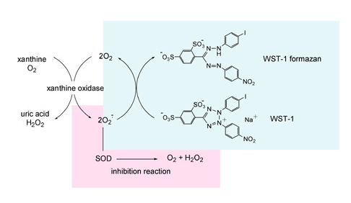
SOD的功能与机理
East China University of Science and Technology
Function and Mechanism of SOD
作用机理
SOD活性中心的金属离子（如Cu²⁺/Zn²⁺、Mn³⁺、Fe³⁺）通过价态的可逆变化(得电子和失电子)，发生如下反应：
一个O₂•⁻ 被氧化，生成氧气。O₂•⁻ → O₂ + e⁻
一个O₂•⁻被还原，生成过氧化氢。
O₂•⁻ + 2H⁺ + e⁻ → H₂O₂
重大意义
O₂⁻具有极强的氧化性，可直接攻击DNA（导致突变）、蛋白质（引发功能丧失）及脂质（诱发膜损伤），而SOD将其转化为毒性较低的H₂O₂后，再通过下游抗氧化酶（如过氧化氢酶CAT、谷胱甘肽过氧化物酶GPx）进一步分解为水（H₂O），形成完整的抗氧化防御链（O₂⁻ → SOD → H₂O₂ → CAT/GPx → H₂O + O₂）
NOV. 25th

Slide 10
East China University of Science and Technology
03
SOD的来源与提升
Source and Enhancement of SOD

Slide 11
SOD的来源与提升
East China University of Science and Technology
Source and Enhancement of SOD
天然来源
天然来源的SOD主要通过提取等方式从动物组织和植物组织中获取。
从动物组织中提取SOD具有工艺简单、成本低等优势，是目前获取天然SOD的主要方式之一；
植物组织中含有的SOD对生物大分子的保护起到重要作用，包括细胞质中的Cu/Zn-SOD、线粒体中Mn-SOD以及叶绿素中的Fe-SOD和Cu/Zn-SOD。
实现了从多种天然动植物组织包括牛血、猪血等动物组织及小白菜、玉米、水果等多种植物组织中SOD的提取技术。
人工合成
通过基因编辑的方式将SOD编码基因整合到大肠杆菌或者酵母菌中进行表达，极大方便了技术人员在SOD蛋白分子之前添加特异性识别位点His标签。通过选择与His标签特异性结合的亲和色谱填料，仅需要一步亲和层析即可获得纯度＞95%的SOD，极大地简化了SOD的生产工艺流程。
优点：生产周期短、原料可控和利用规模化优势实现成本控制
NOV. 25th

Slide 12
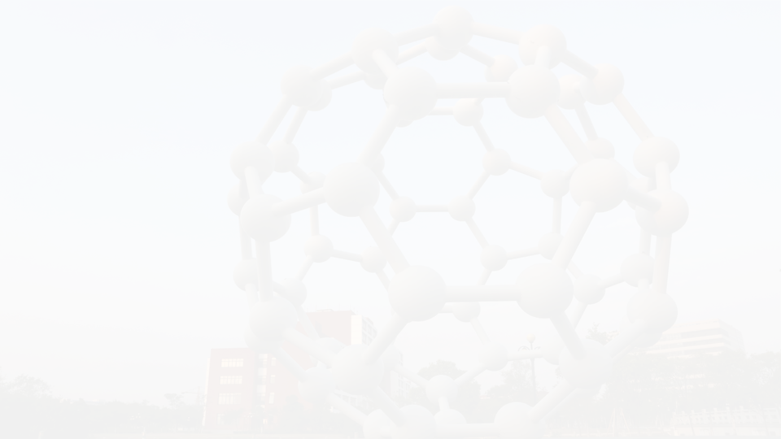
SOD的来源与提升
East China University of Science and Technology
Source and Enhancement of SOD
SOD 的品质提升
早期的产业化开发中，从动植物组织中提取的SOD往往伴随着有大量的杂质，从而导致产品的纯度和比活都偏低，这也极大地限制了其产业化应用。
近年来，利用基因工程技术、新型提取/萃取及分离技术等，提取得到的SOD品质不断提升。
比如云锦华彰（北京）生物科技有限公司利用毕赤酵母表达体系生产的重组SOD产品，比活甚至能达到15000U/mg 以上。
NOV. 25th

Slide 13
East China University of Science and Technology
04
SOD的含量测定
Determination of SOD content

Slide 14
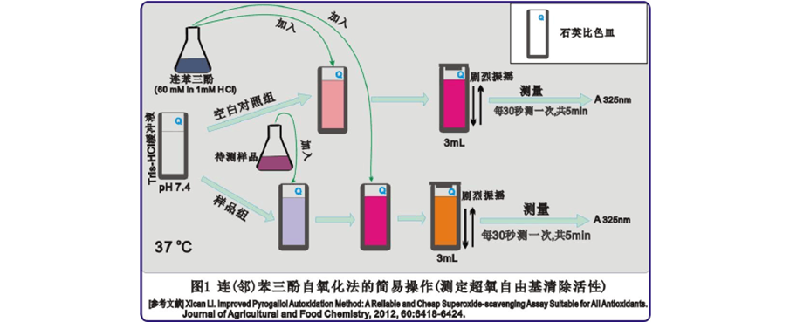
SOD的含量测定
East China University of Science and Technology
Determination of SOD content
邻苯三酚在碱性条件下，迅速自氧化，释放出超氧阴离子自由基，积累黄色的中间产物；30~45s 后其含量与时间呈线性关系，且黄色产物在325nm处有强吸收。
SOD能催化超氧阴离子自由基与氢离子结合成氧气和过氧化氢，从而阻止了中间产物的积累，因此可根据SOD抑制邻苯三酚自氧化能力来测定SOD的酶活力。
NOV. 25th

Slide 15
East China University of Science and Technology
谢谢
Thanks

